Slide 1
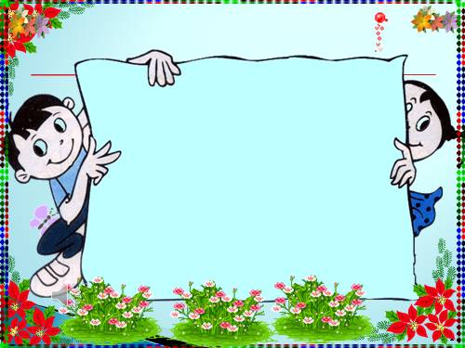
CHÀO CÁC EM HỌC SINH ĐẾN VỚI TIẾT HỌC
MĨ THUẬT LỚP 2

Slide 2
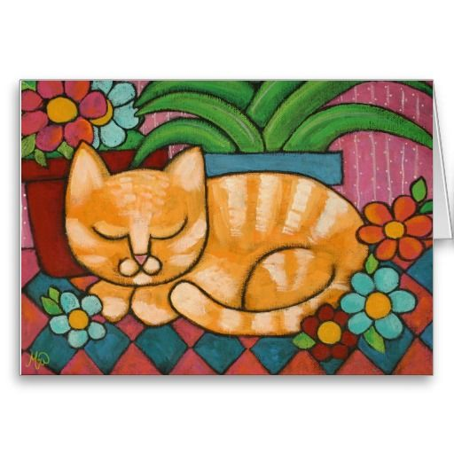

KHỞI ĐỘNG
BÀI HÁT TẬP THỂ VUI NHỘN

Slide 3

Kiểm tra đồ dùng học tập
Sưu tầm vật liệu tái chế
Keo dán, hồ dán
Giấy màu,bìa màu
Bút dạ màu
Kéo

Slide 4

MĨ THUẬT
Tạo hình Robot

Slide 5
YÊU CẦU CẦN ĐẠT
- Biết được cách kết hợp các hình cơ bản để tạo rô-bốt.
- Tạo được rô-bốt bằng cách các vật liệu tìm được.
- Chỉ ra được các hình cơ bản trong sản phẩm mĩ thuật.
- Rèn luyện các kĩ năng cắt ghép và kĩ năng giao tiếp, hợp tác trong học tập.

Slide 6
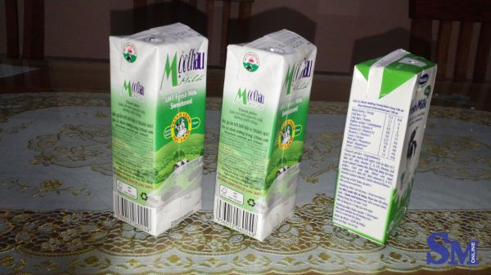
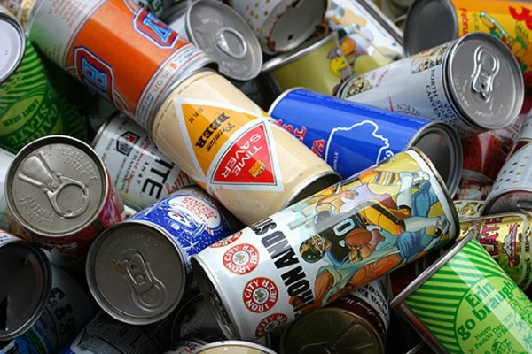
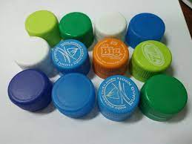
KHÁM PHÁ
MỘT SỐ VẬT LIỆU DẠNG HÌNH KHỐI
- Kể tên các khối cơ bản mà em đã học?
- Kể tên khối của các vật liệu em đang có?

Slide 7
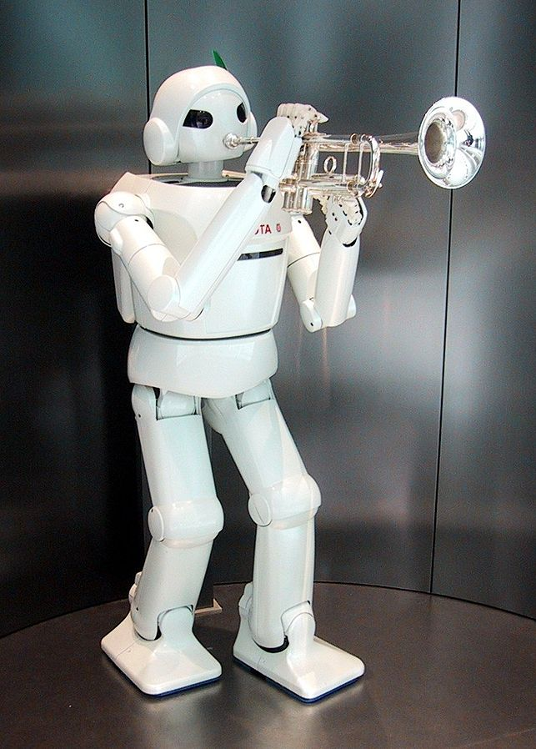
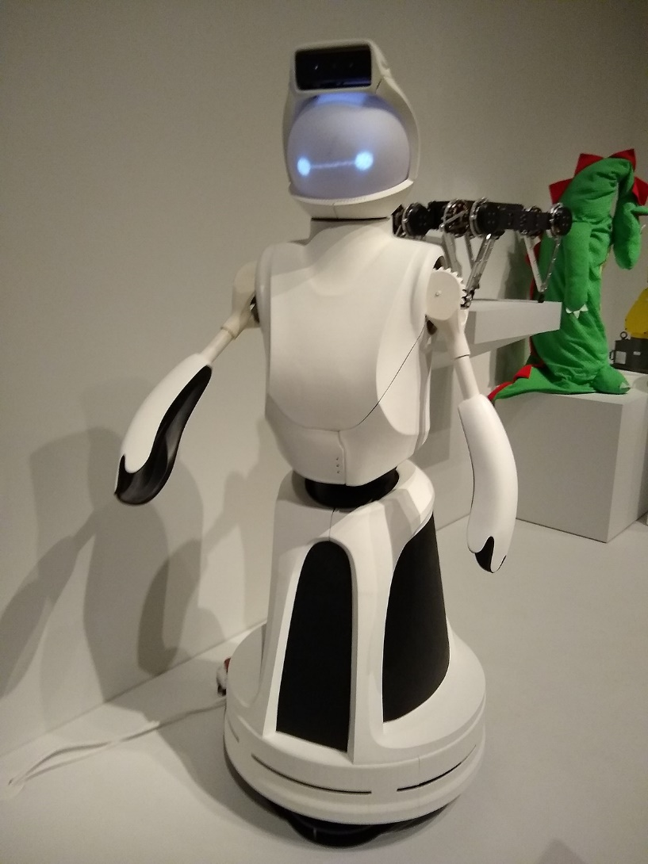
Hình ảnh Rô-bốt của các nhà khoa học

Slide 8
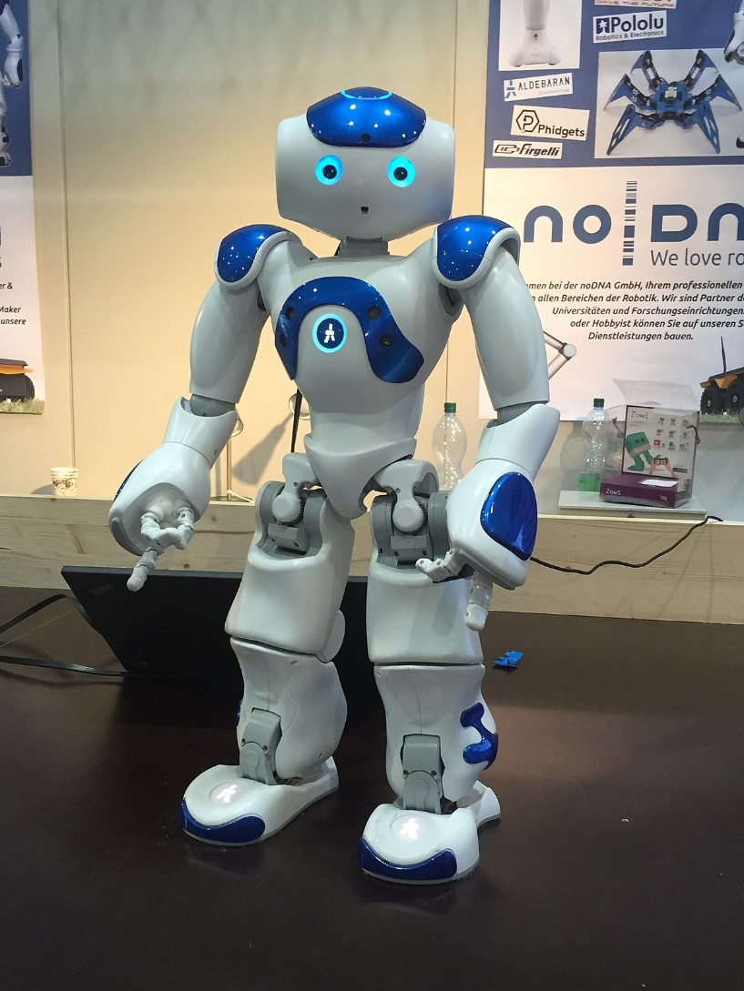
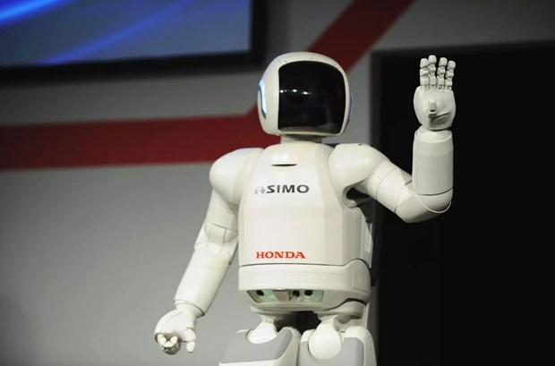
Hình ảnh Robot của các nhà khoa học

Slide 9
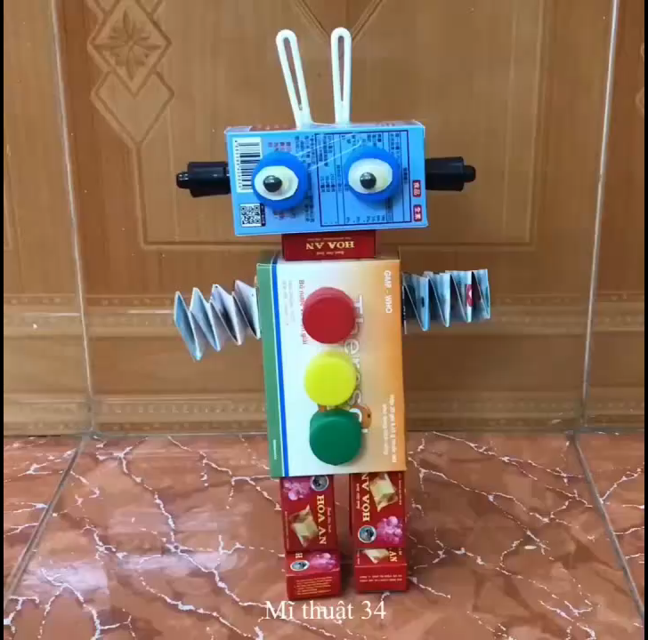
KIẾN TẠO KIẾN THỨC KỸ NĂNG

Slide 10
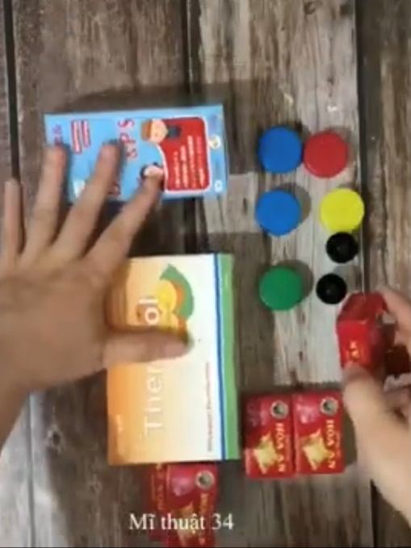
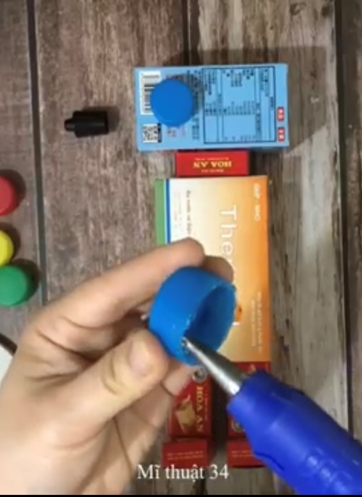
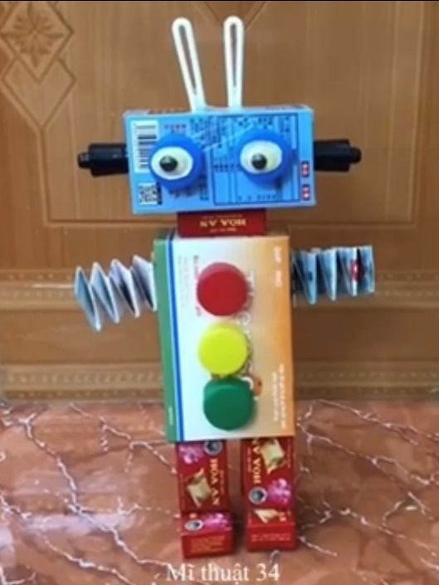
KIẾN TẠO KIẾN THỨC KỸ NĂNG
Bước 1: Lựa chọn các vật liệu phù hợp để làm các bộ phận.
Bước 2: Lắp ghép và dán các bộ phận tạo hình rô-bốt
Bước 3: Trang trí để rô-bốt thêm sinh động và độc đáo.

Slide 11
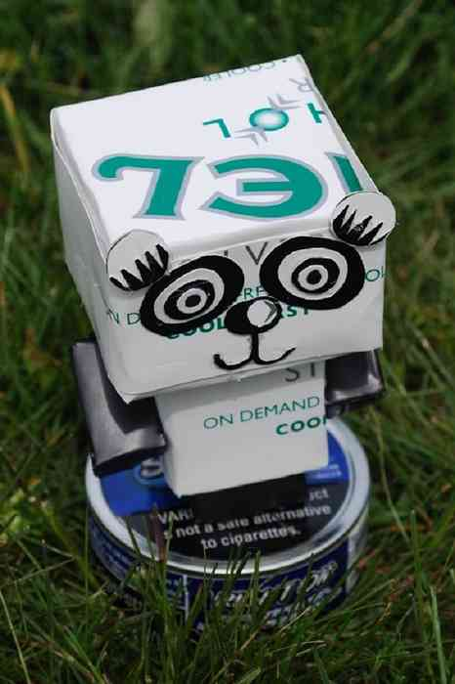
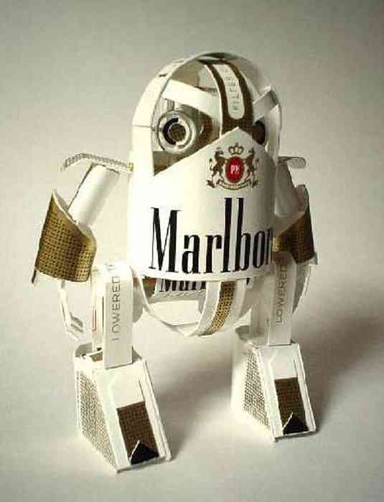
BÀI THAM KHẢO

Slide 12
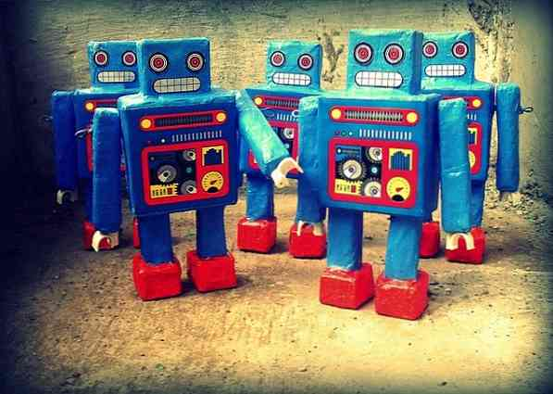
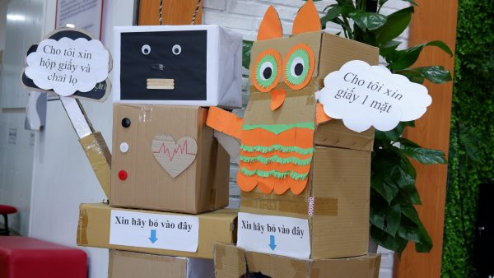
BÀI THAM KHẢO

Slide 13

LUYỆN TẬP – SÁNG TẠO
Sáng tạo Robot bằng vật liệu tìm được

Slide 14
TRƯNG BÀY SẢN PHẨM VÀ CHIA SẺ
Nêu cảm nhận của em về sản phẩm em vừa tạo ra ?
Các vật liệu để tạo hình Robot ?
Các đặc điểm của Robot em vừa làm ?
Chia sẻ về các hoạt động của Robot theo ý tưởng của em ?

Slide 15
*VẬN DỤNG VÀ PHÁT TRIỂN
Em có thể cùng nhóm bạn kết hợp thành nhiều robot và sáng tác một câu chuyện có nội dung :
Khoa học
Môi trường
Giả tưởng…

Slide 16

* DẶN DÒ

Slide 17

BÀI HỌC ĐẾN ĐÂY LÀ KẾT THÚC
Chúc các em một ngày vui.

